Slide 1
3. 파이썬기초
변수와 사칙연산자
JD Edu

Slide 2
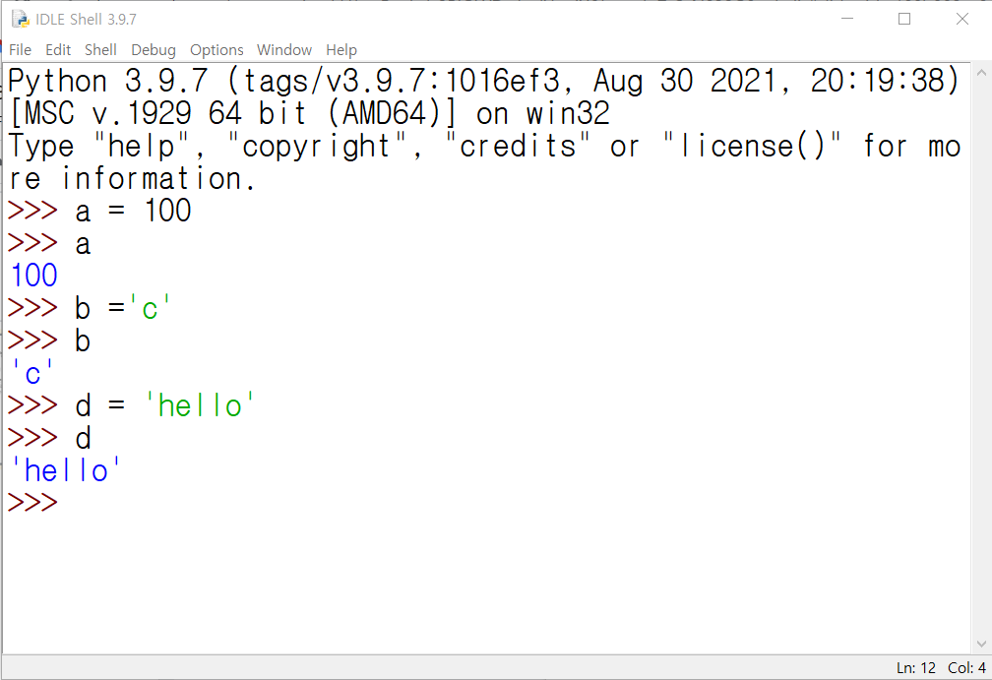
파이썬의 변수를 사용해 보자
파이썬에서 변수는 스크래치와 비슷하게 숫자나 문자를 저장하는 저장공간 입니다.
파이썬의 변수는 숫자, 문자, 문자열 등 데이터의 형태를 가리지 않고 모두 저장할 수 있습니다.
파이썬 변수를 만들고 여기에 숫자, 문자, 문자열을 한 번 저장해 봅시다.

Slide 3

파이썬 변수에 데이터를 저장하기
파이썬의 변수는 사용하기 전에 바로 만들어 사용할 수 있습니다.
이름은 마음대로 지울 수 있습니다. 하지만 ‘_’를 제외한 특수문자는 사용하지 말아야 합니다.
한글로도 변수 이름을 지을 수 있습니다.
변수에 데이터를 저장하는 방법은 다음과 같습니다.
num = 123
name = ‘John’
코딩에서 ‘=’ 표시는 수학에서 ‘equal’의 의미와 다릅니다.
왼쪽 데이터를 오른쪽으로 집어 넣어라 라는 뜻입니다.
변수이름
데이터를 저장하라는 뜻
데이터

Slide 4
파이썬 변수 이름 정하기
영어와 숫자를 사용할 수 있습니다. 한글 변수도 가능하지만 사용하지 않는 것을 권장합니다.
대소문자를 구분 합니다.
변수이름이 숫자로 시작하면 안됩니다. (예: 9time)
특수문자(@,#,$,%,^,&,*,+ 등)는 변수이름에 사용할 수 없습니다. ‘_’만 사용할 수 있습니다(‘_’로 변수이름을 시작할 수 있습니다).
파이썬 키워드(if, else, class, def, str 등)는 변수이름으로 사용할 수 없습니다.

Slide 5
변수의 종류
파이썬 변수는 어떤 데이터 형태도 모두 저장할 수 있다고 했습니다.
이 변수는 저장된 데이터에 따라서 종류가 나누어 집니다.
문자형 변수: 변수에 문자를 저장할 경우 문자형 변수가 됩니다.
a = ‘hello world’
b = ‘c’
숫자형 변수: 변수에 숫자를 저장할 경우 숫자형 변수가 됩니다.
d = 123
e = 0x16
부울형 변수: 변수에 부울(bool)값을 저장할 경우 부울형 변수가 됩니다.
g = False
h = True
부울변수는 차차 배우게 됩니다,

Slide 6
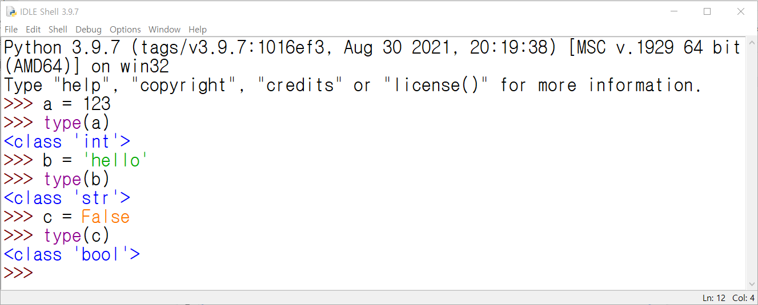
변수의 종류를 확인하려면...
파이썬 변수에는 아무 데이터나 저장할 수 있기 때문에 종종 내가 사용하고 있는 변수의 종류를 확인할 필요가 있습니다.
type() 명령을 통해서 파이썬 변수의 종류를 파악할 수 있습니다.

Slide 7
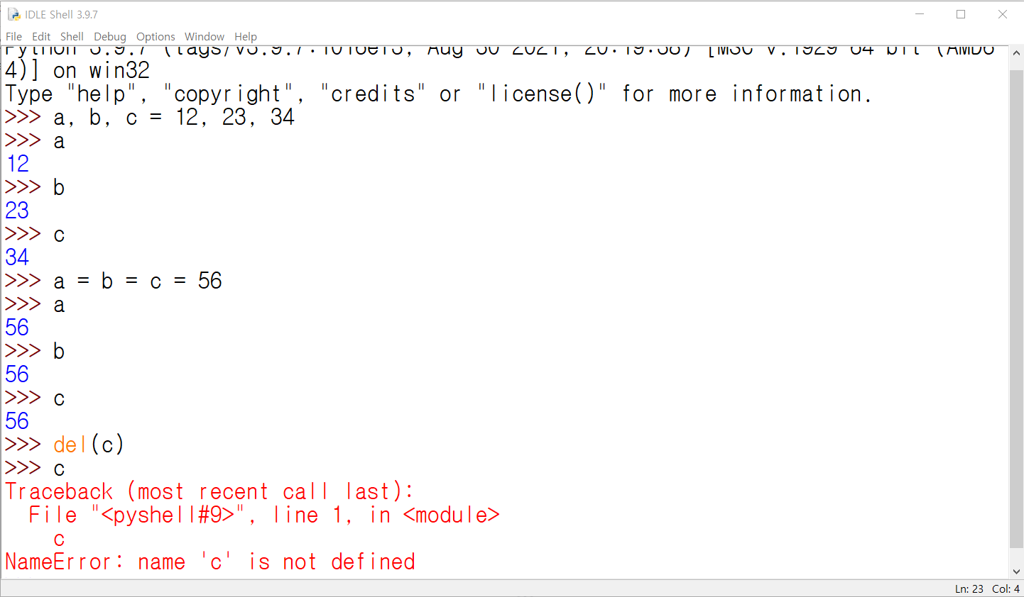
그리고 몇가지 변수 사용
파이썬에서는 여러개의 변수에 여러 데이터를 한꺼번에 넣을 수 있습니다.
같은 데이터를 여러 변수에 한번에 넣을 수 있습니다.
변수를 삭제하려면 del() 명령을 사용합니다.

Slide 8
파이썬의 연산자
파이썬에는 연산자라는 것이 있습니다.
이중에서 사칙연산자를 우선 배우겠습니다.
num1 = 5
num2 = 7
result = num1 + num2
코딩에서 ‘+’는 수학과 같이 더하라는 의미 입니다, 하지만 ’‘=’ 표시는 수학에서 ‘equal’의 의미와 다릅니다.
왼쪽 데이터를 오른쪽으로 집어 넣어라 라는 뜻입니다.
변수이름
데이터를 저장하라는 뜻
두 변수에 저장된 숫자를 더하라는 의미

Slide 9
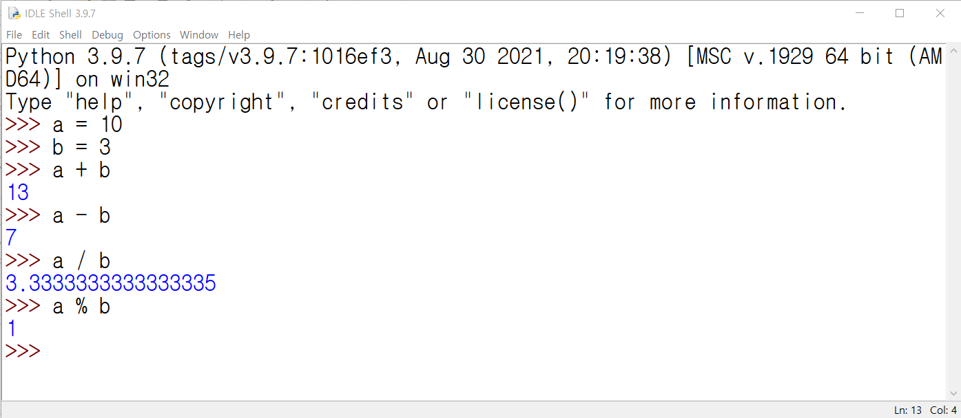
파이썬의 산술연산자
파이썬에서 사칙연산자는 여러가지가 있는데 다음 5가지만 우선 알아보겠습니다.
더하기( + ) : 두 숫자를 더하는 연산을 합니다. 결과는 두 수의 합 입니다.
빼기( - ) : 두 숫자를 빼는 연산을 합니다. 결과는 두 수의 차 입니다
곱하기( * ) : 두 숫자를 곱하는 연산을 합니다. 결과는 두 수의 곱 입니다.
나누기( / ) : 두 숫자를 나누는 연산을 합니다. 결과는 두 수의 나눈 값입니다.
몫 구하기(//) : 두 숫자를 나누고 못을 구하는 연산을 합니다.
모듈로( % ): 두 숫자를 나누고 그 나머지를 결과는 두수를 나눈 나머지 입니다.

Slide 10
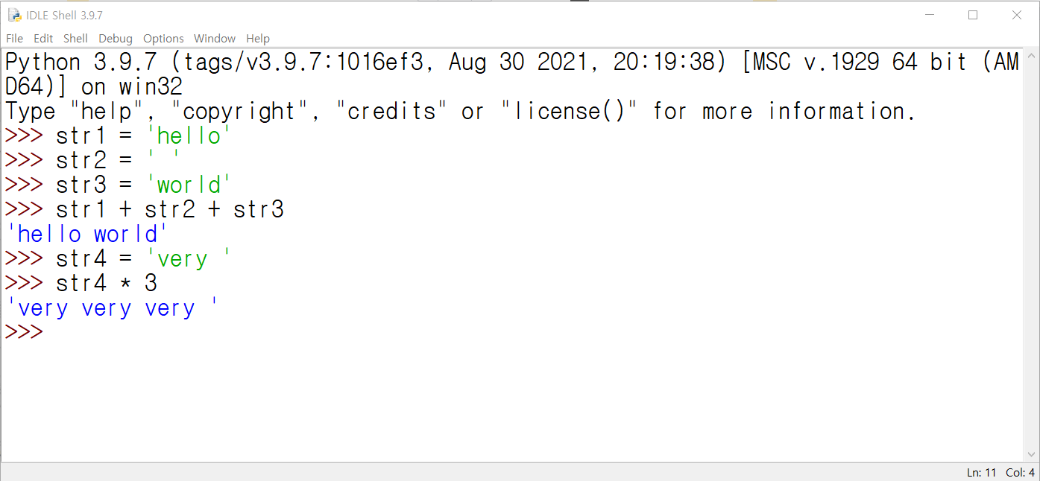
문자형 변수의 사칙연산
사칙연산은 숫자형 변수에만 적용 됩니다. 하지만 파이썬은 일부 문자형 변수의 사칙연산을 실행합니다.
다만 결과는 숫자형 변수의 사칙연산과는 다릅니다.

